Slide 1
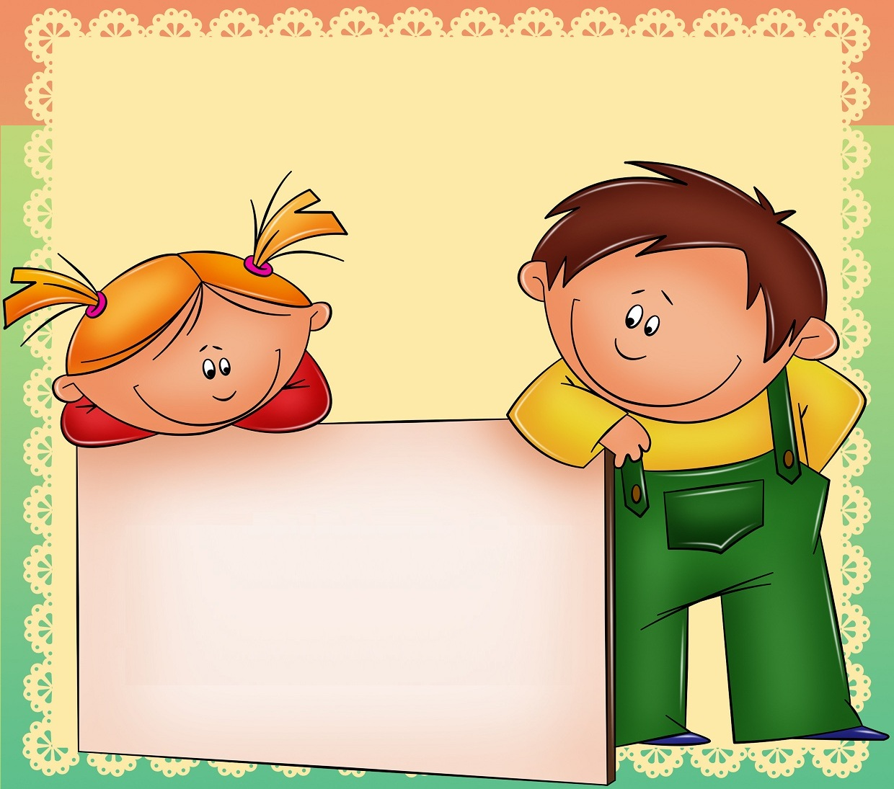
Классный час на тему:
«ДРУЖБА»

Slide 2

ЧТО ТАКОЕ ДРУЖБА?
Дружба – это желание людей быть вместе, доверять друг другу, помогать, переживать и радоваться друг за друга.

Slide 3
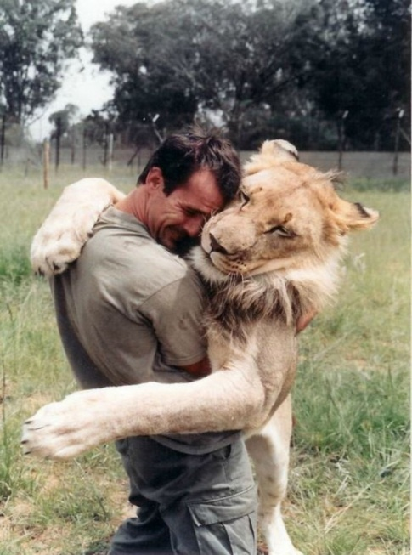
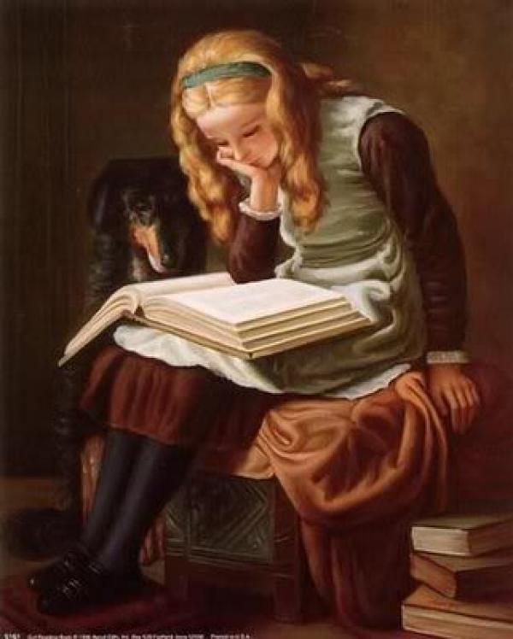

МЕЖДУ КЕМ ДРУЖБА МОЖЕТ БЫТЬ?
ДРУЖБА МОЖЕТ БЫТЬ С РАЗНЫМИ ЛЮДЬМИ И ПО ВОЗРАСТУ, И ПО ЗАНЯТИЮ.
МОЖНО ДРУЖИТЬ С ЖИВОТНЫМИ И ДАЖЕ С КНИГАМИ.

Slide 4
Давайте
посмотрим
мультфильм
о настоящей
дружбе!

Slide 5
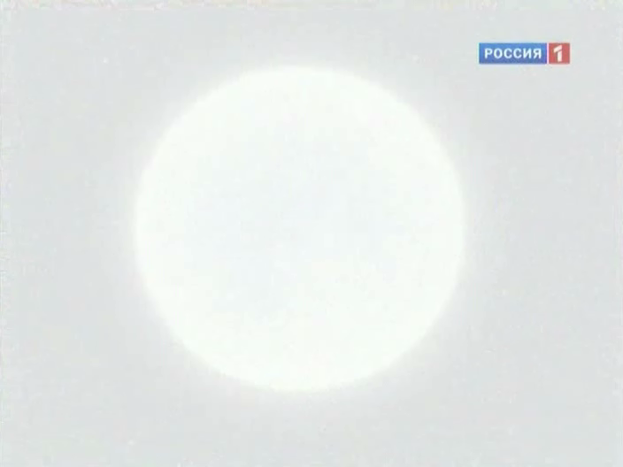

Slide 6
Прочитайте и скажите,
верно или нет?
У настоящих друзей всё должно быть одинаково?
НЕ ВЕРНО!
Друзья должны во всём соглашаться!
НЕ ВЕРНО!
Друзья должны поддерживать друг друга
во всём!
ВЕРНО!
ВЕРНО!
Друзья должны помогать друг другу!
Друзья должны делиться друг с другом!
ВЕРНО!

Slide 7

Дружба – главное чудо всегда,
Сто открытий для всех настоящее,
И любая беда – не беда,
Если рядом друзья настоящие.
Дружба- это когда люди хотят быть вместе, когда они интересуют друг друга, доверяют друг другу.

Slide 8
Подумайте и скажите,
что обозначают эти выражения!
Не имей сто рублей, а имей сто друзей.
Друга ищи, а найдешь – береги.
Дружба не гриб, в лесу не найдешь.

Slide 9


Выберите и запишите на лепестках ромашки, которая лежит у вас на столе, пять самых важных слов, которыми можно охарактеризовать настоящего друга. (на каждом лепестке одно качество).
Итак , какими качествами должен обладать человек, умеющий дружить?

Slide 10
«Как научиться дружить?...»
Советы:
Если хочешь иметь хорошего друга, старайся сам стать лучше. Будь добрым, справедливым, честным, смелым.
Игра «Доскажи словечко…»
Если есть друзья на све….
Все прекрасно, все цве…..
Даже самый сильный ве….,
Даже буря не сло….. .
Мы и в дождь, и в снег, и в стужу
Будем весело ша… .
При любой погоде дру…. -
Дружбы этой не пор….. .
И любой из нас ответит,
Скажут все, кто юн и смел:
Мы с тобой живем на свете
ДЛЯ ХОРО… СЛАВНЫХ ДЕЛ.

Slide 11
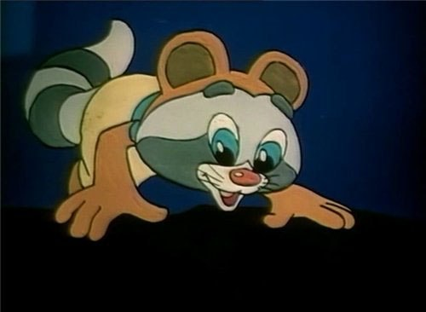

Какие песенки о дружбе вы знаете?

Slide 12

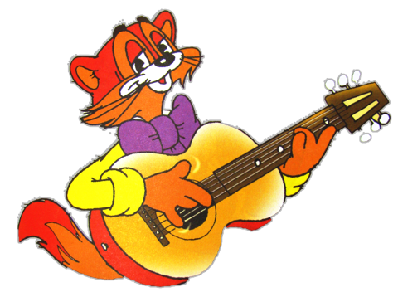

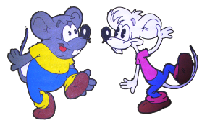
ДРУЖБОЙ НУЖНО ДОРОЖИТЬ!

